Slide 1



Diversité et inclusion dans l’éducation non formelle
Diversity and inclusion in non formal education
DIVINEF

Slide 2

DIVINEF
3 partenaires (3 partners)
24 mois / months
01/02/2024 – 31/01/2026
2 réunions en face à face
2 face-to-face meetings
  France : 11-12 mars 2024
  Chypre (Cyprus) : décembre 2025
Des réunions en ligne tous les 2-3 mois
Online meeting (every 2-3 months)

Slide 3
Permettre aux personnes en situation de handicap, aux NEETs, aux migrants et aux réfugiés d’être intégrés dignement dans les activités d’éducation non formelle
Finalité du projet DIVINEF
Aim of the DIVINEF project
Enabling NEETs, people with disabilities, migrants and refugees to be included with dignity into
non-formal education activities

Slide 4
Créer un MOOC sur l’Inclusion pour les professionnels de l’animation et de l’éducation
But du projet
Aim of the project
Creating a MOOC on Inclusion for youth and social workers

Slide 5
Project objectives
Les objectifs du projet
Conduct field surveys to :
-find out what professionals would like to know and learn about inclusion
-find out what difficulties they are actually experiencing in their work
-find out what the target groups (NEETS, people with disabilities, etc.) would like us to know about their needs and expectations
-find out what difficulties they encounter in their activities.
Build 1 inclusive mooc:
-provide content to increase the knowledge and skills of professionals
-comply with international digital accessibility standards (WCAG)
Faire des enquêtes de terrain pour :
-savoir ce que les professionnels aimeraient connaitre, apprendre sur l’inclusion
-connaître les difficultés qu’ils ont concrètement dans leur travail
-savoir ce que les publics cibles (NEETS, personnes en situation de handicap…) aimeraient que l’on sache sur leurs besoins et leurs attentes
-connaitre les difficultés qu’ils ont dans les activités
Construire 1 MOOC inclusif :
-donner des contenus pour augmenter les connaissances et les compétences des professionnels
-respecter les normes internationales d’accessibilité digitale (WCAG)

Slide 6
Pour réussir ce projet nous nous doterons d’outils de gestion :
To make this project a success, we will create management tools :
Un plan de gestion de projet
Pour suivre chaque activité afin qu’elles soient réalisées correctement et dans les temps.
A plan management
To monitor each activity to ensure that it is carried out correctly and on time.
Un plan de contrôle qualité
du projet
Pour s’assurer que toutes les activités soient de qualité.
Elles seront évaluées par les partenaires tous les 3 mois à partir de questionnaires spécifiques.
A quality control plan
To ensure that all activities are of high quality.
They will be evaluated by the partners every 3 months with specific questionnaires.

Slide 7
Pour réussir ce projet nous nous doterons d’outils de gestion :
To make this project a success, we will create management tools :
Un plan de communication
Pour rendre visible le projet.
Pour diffuser et valoriser les résultats.
A communication plan
To make the project visible.
To disseminate and promote the results.
-creation : logo, website et face book page
-creation newsletters
-writing articles for European platforms
-creation of a table to monitor the communications produced
-création : logo, site web et page face book
-création de lettres d’information
-rédaction d’articles pour les plateformes européennes
-création d’un tableau de suivi des communications réalisées

Slide 8
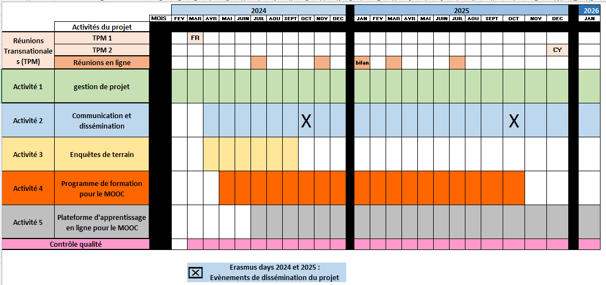
Notre calendrier / Our GANTT planning

Slide 9
Les principes fondamentaux
des questionnaires
The fundamental principles
of surveys
Être anonyme
Être rapide à compléter
(10 min maximum)
Facilement compréhensible
Réalisable en face-à-face et en ligne
Traduit dans les langues des partenaires et en anglais
Comporter un maximum de questions avec des cases à cocher
Traite des besoins des professionnels ou des publics cibles (NEETs, migrants…)
Be anonymous
Quick to complete (10 min maximum)
Easily understandable
Can be completed face-to-face and online
Translated into the languages of the partners and into English
Contain a maximum number of questions with tick boxes
Address the needs of professionals or target audiences (NEETs, migrants, etc.)

Slide 10
Les principes fondamentaux
des questionnaires
The fundamental principles
of surveys
Inclure une ou deux phrases qui présente le projet et l’objet du questionnaire
(à quoi il va nous servir)
Inclure a minima les logo UE
Comporter une phrase « vos conseils pour améliorer ce questionnaire »
Une phrase de remerciement
Le lien d’accès aux résultats
Le lien d’accès au site web du projet
Include one or two sentences introducing the project and the purpose of the questionnaire (what it will be used for)
Include at least the EU logos
Include a phrase "your advice on how to improve this questionnaire".
A sentence of thanks
A link to the results
A link to the project website

Slide 11
Les contenus incontournables du MOOC
The MOOC's essential contents
Des savoirs pratiques
Pour inclure les publics cibles dans ses activités
Pour aider les publics à développer les compétences clés
Practical knowledge
-To include target audiences in its activities
-To help people develop key skills
-Animer des activités adaptées pour tous et reliées aux compétences clés.
-Avoir des retours d’expériences des professionnels et des publics cibles
-Avoir des méthodes, des outils, des exemples d’activités et des conseils pratiques
-Avoir des ressources pour s’améliorer : bibliographie, webographie, annuaire d’acteurs…
-Run activities that are suitable for everyone and linked to key skills.
-Feedback from professionals and target audiences
-Methods, tools, examples of activities and practical advice
-Resources to help you improve: bibliography, webography, directory of stakeholders, etc.

Slide 12
Les contenus incontournables du MOOC
The MOOC's essential contents
Des savoirs formels
-Les définitions de l’inclusion et de l’éducation non formelle, diversité
-La définition des publics cibles et leurs caractéristiques/leurs besoins dans des situations d’apprentissage
-Les fondamentaux liés aux compétences clés
Formal knowledge
-Definitions of inclusion and non-formal education, diversity
-Definition of target audiences and their characteristics/needs in learning situations
-The fundamentals of key skills
-Définition selon les scientifiques, les institutionnels, les professionnels...
-Les connaissances liées aux publics cibles et aux compétences clés
-Definition according to scientists, institutions, professionals…
-Knowledge of target audiences and key skills

